Slide 1
日本市場創造研究会
2021 消費者洞察法の研究 分科会
リモート環境下の
消費者洞察方法
手法の事例と考え方ご紹介／今後の活動
名越稲美
ゲスト： リサーチングマーケター 井上昭成氏

Slide 2
市創研 消費者洞察法の研究 分科会
市場創造型商品 MIP(Market Initiating Product)の
コンセプト開発に向けた、消費者洞察法の研究

Slide 3
おさらい：MIPコンセプト開発と「ニーズ」
どんなに「すごい」か ・・・ ×
「どんなベネフィットを提供できる」か ・・・ △～○
「どんな未充足の強いニーズ」にこたえるか ・・・◎

Slide 4


消費者洞察法の研究 分科会が準拠すること
MIPコンセプトが満たすべき、潜在するニーズを
知る（推測する）ための、考え方と手法。
現場マーケターへのナレッジとしてもまとめられ、公開ずみ。
ニーズ理論、
ニーズの法則 など
ｲﾝﾀﾋﾞｭｰ企画・司会・分析
三位一体の手法と具体例
コトバを通じた定性的な消費者理解の手法として、グループダイナミックインタビュー(GDI)の取組みマニュアル
手法は、グループだけでなく、個人へのインタビュー（パーソナル、デプス）にも有効

Slide 5
消費者洞察法の研究 分科会の活動
2011年～これまでの主な研究テーマ
■GDI（グループダイナミックインタビュー）の価値とは
⇒ 「話し合い式GI（GDI）」と「質問-回答式GI」の比較
■実施が難しい定性調査を、いかに実施しやすくするか？
⇒ GDIフローに基づいた、「ネット6問調査」実践ご紹介
手法に基づけば、インタビュー以外の「ネット調査フリーアンサー」からも心理に近づける可能性
いっぽう、「インサイト」「傾聴」「ジョブを知る」・・・など今日なお課題とされることに取り組み、解決するための、基礎的かつ重要なナレッジと手法 ともいえる
◎過去資料はサイトで公開しています。
◎梅澤理論・手法の全貌についてはここでは割愛します。

Slide 6

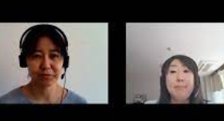
本日の内容
(1)梅澤理論に基づいた 消費者洞察法が、
2020年からの急速なリモート環境下で、
威力を発揮中！
◆アクティブリスニングインタビューと 拡張ニーズスパイラル分析
ゲスト：ﾘｻｰﾁﾝｸﾞ・ﾏｰｹﾀｰ 井上昭成氏（株式会社ｸﾛｽ･ﾏｰｹﾃｨﾝｸﾞ）
※短い時間ですが、本年8/18の講演会でのお話＋αをご紹介。
◆ニーズ構造分析 遠隔チームでやってみた
特別なツールなく、ZoomとExcelで共同作業を行った方法をご紹介。
協力：当会理事 清水孝洋氏（商品企画孝房）
(2)リモート環境等、マーケティング界の傾向を踏まえると、
洞察法ナレッジはどのように活用できるか？

Slide 7
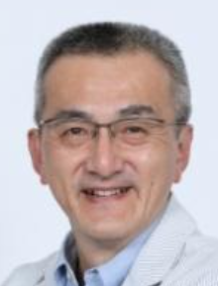
本日の内容（１）
◆アクティブリスニングインタビューと 拡張ニーズスパイラル分析
ゲスト：ﾘｻｰﾁﾝｸﾞ・ﾏｰｹﾀｰ 井上昭成氏
オンラインでグループインタビュー、
俺、全然困ってないよ！
※井上さんからの画面に切り替えて お伝えいたします。

Slide 8
本日の内容（１） 続き
◆ニーズ構造分析 遠隔チームでやってみた
特別なツールなく、ZoomとExcelで共同作業を行っている事例をご紹介。
協力：当会理事 清水孝洋氏（商品企画孝房）
分析した内容そのものではないですが、
考え方と実施フォーマットをご紹介します。
（あくまでも現時点の試みです）

Slide 9
再掲：MIPコンセプト開発と「ニーズ」
どんなに「すごい」か ・・・ ×
「どんなベネフィットを提供できる」か ・・・ △～○
「どんな未充足の強いニーズ」にこたえるか ・・・◎

Slide 10
ニーズは構造
消費者ニーズの深層構造
Beニーズ・Doニーズ・Haveニーズ の3層構造
10の基本ニーズ
1.豊かさ 2.尊敬 3.自己向上 4.愛情 5.健康 6.個性
7.楽しさ 8.感動 9.交心 10.快適
状態・存在ニーズ
Ｂｅニーズ
～～な人生を
送りたい
そのために・・・
手段
何のため？
行為ニーズ
△△をしたい
（複数層）
Ｄｏニーズ
目的
そのために・・・
何のため？
対象・所有ニーズ
××がほしい
（複数層）
Ｈａｖｅニーズ
ニーズ深層構造理論（梅澤1995～）
9

Slide 11
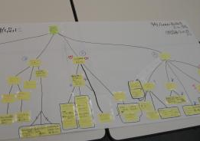
ニーズを構造で知る ：ニーズ上位・下位 分析
■ニーズ上位・下位構造図の作成：
・インタビューによって得られた発言から、
「ニーズ」を読みとって、カード化
・それぞれについて、
上位（目的）・下位（手段）となるニーズを推測
・これを繰り返し、最上位ニーズを抽出するまで行う
各自が読み取ったカードを
持ち寄ってワークショップ
上位ニーズ
それは、主にどうしたいため？【目的】
読み取ったニーズカード（1枚）
そのために？
【手段】
下位ニーズ
10

Slide 12
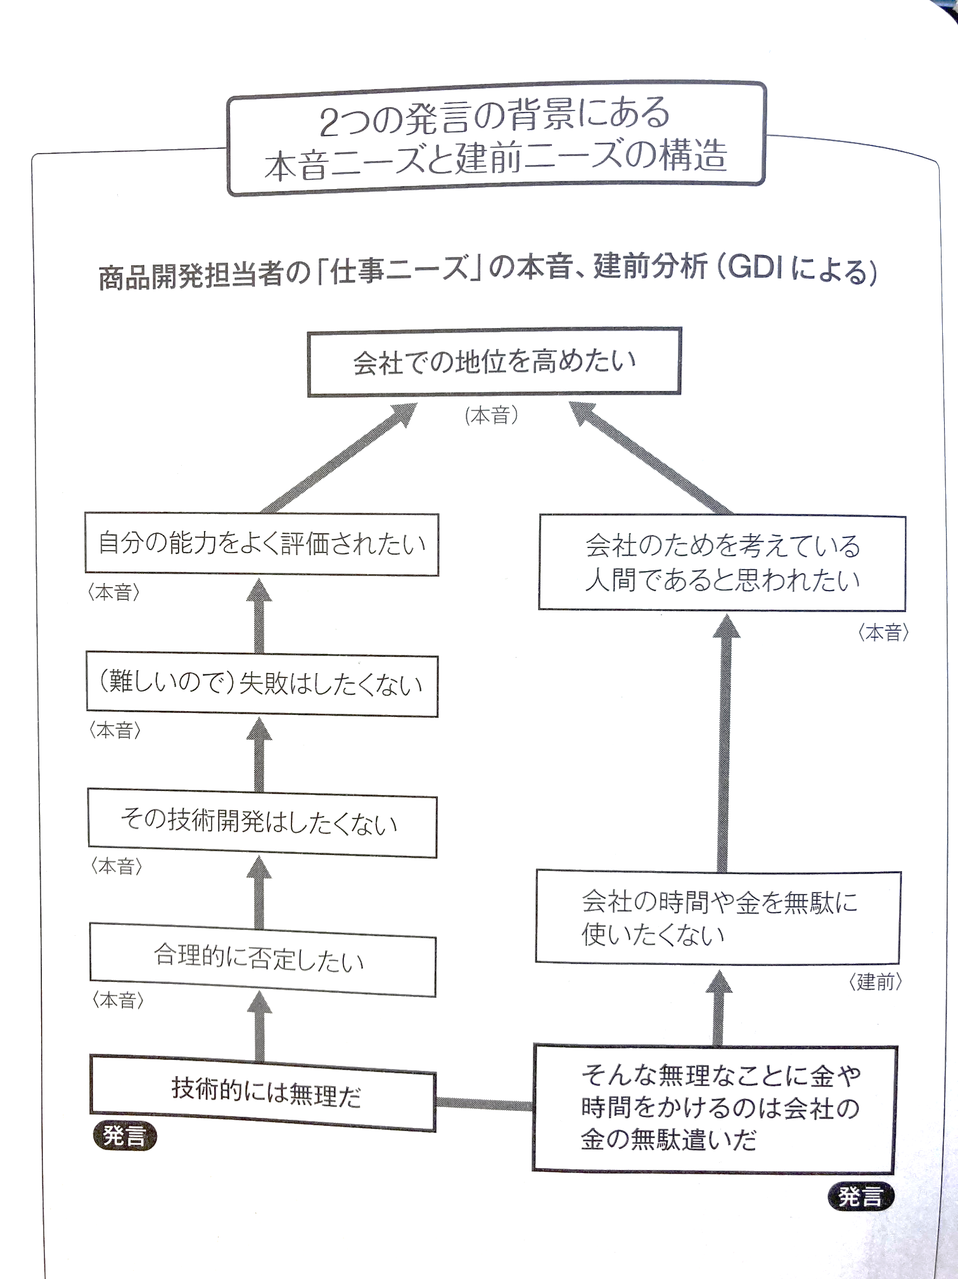
ニーズ構造の重要性
発言に表れにくい
ニーズこそ、推測し
読み取らなくてはならない
↓
上位・下位 を考える中で
気づきが生まれる
例：商品開発担当者の「仕事ニーズ」
ホンネ・タテマエ ニーズ分析
『ビジュアル図解 ヒット商品を生む！消費者心理のしくみ』
梅澤信嘉 （2010年 同文舘出版）

Slide 13
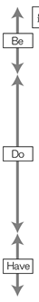
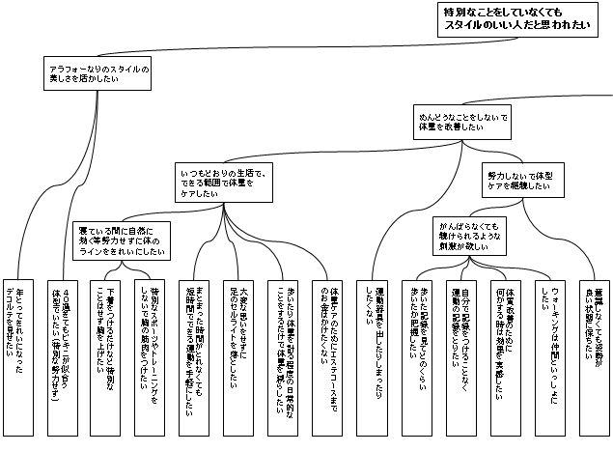
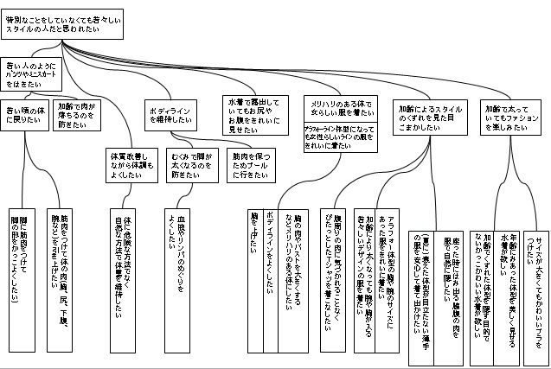
ニーズ構造分析のアウトプット
ワークショップで作成した図を
清書し、構造図にしていた。
12

Slide 14
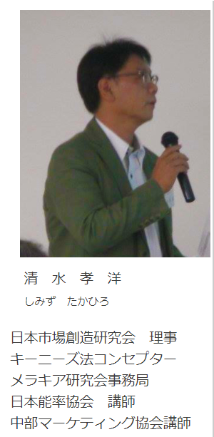
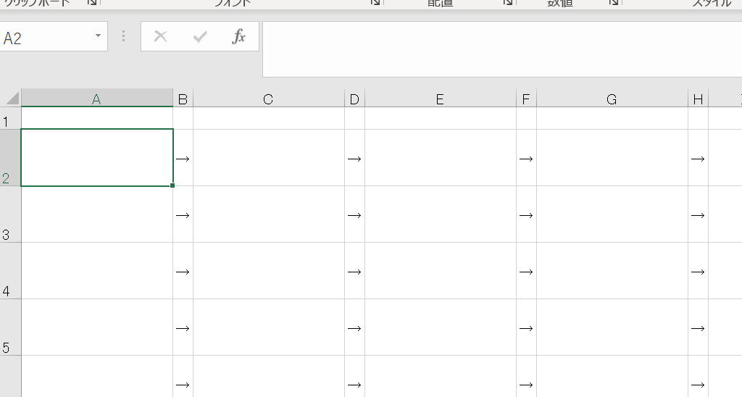
リモート下でのニーズ構造分析の試み
「上下」の構造を、PCに合わせて「左右」とし、
上位ニーズを推測・発見して どんどん
Excelの右のセルに書き込んでいく。
※現時点の試みの一つを
お話しいただきました
それは、主にどうしたいため？【目的】
リモートで意見交換しながら、2名程度で同時作業。
これをベースに、同じ上位ニーズの群をまとめるなど、構造図にしていく。

Slide 15
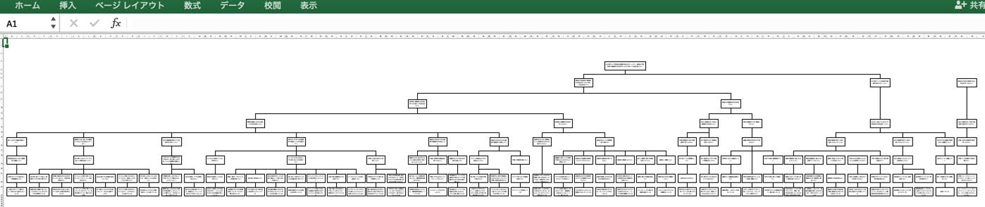
リモート下でのニーズ構造分析 アウトプット
Excel上で、同じ上位ニーズ（右）のセルを整理。
そして、「左右」を 「上下」に貼りかえて、整えていく。
特別なツールなく、
リモートでの共同作業と 共有しやすいデータ化 ができる。
※詳細は清水理事へ

Slide 16
まとめ（１）リモート環境下の消費者洞察法
◎あくまでも、潜在する気持ちを推測する姿勢（傾聴）
◎知るべきは、評価のコトバよりも、「行動」とその意味
（発言からの「読み取り」が必須）
そのために、
◎「アスキング」や「質問攻め」をしないインタビュー
（企画・司会）、ニーズで読み取る分析
原則理解＋実施の工夫 で、
リモート環境下でも進められる

Slide 17
内容（２）手法と理論 普及への考え方
今後の活動 方向性
実践のための情報 の発信強化
●「やりかた情報」の分かりやすい実例を発信する。
●消費者理解に向けた「リサーチ」の 受注側（ex.調査業界）
における情報共有や、現場のスキルアップに貢献する。
活動への課題
対象者の目的別に、適切な場を創出
本当に消費者理解をしたい方に どう届けるか。
～いわゆる「行動データ」があふれる中で／大企業のマーケター以外にも
実践する力を高めたい人・企業を どうサポートするか。

Slide 18
視点
手法・理論の位置づけ
●梅澤理論においては、消費者洞察は
MIPコンセプト開発 の手順の一部。 しかしながら、
昨今のマーケターが、定量データの分析に追われつつ、
消費者理解の課題感が大きい とすると・・・
●消費者を定性的に理解する力を高められる、
非常に基礎的な手法・理論 とも位置付けられる。
⇒特に、「状況」でターゲティングしていくデジタルマーケティング
において、洞察力・発想力を高められるのでは？

Slide 19
<案>消費者洞察 トレーニング
「状況＆行動 の情報からニーズを推測する」という、
分析トレーニング を、マーケターに提供できないか？
※出発点となる状況・行動情報は本来「正しいインタビュー」によって収集すべき。
しかしトレーニング目的なら、SNS等での日記的な情報も安価に活用可能か。
例：
1. 状況＆行動情報
2. ニーズ仮説化
3. コンセプト仮説化
※不十分な情報でも出発点とする
※情報による、読み取りの違いを体験 ／ 解決発想の違い体験
（表示が見当たらず、）
人の邪魔にならない広い
所にとりあえず移動したい
「降りたホームで迷わずにすむ」
・降りる直前に進路を知らせる
・乗る前から最適な車両へ
重たい・危険 にも関わらず、駅でスーツケースを持って階段を下りて、疲れる・・・
（案内表示を見たが、）大きな方向感を信じて、
最短距離を移動したい
「ロス感なく、早く乗り換えできる」
・遠回りでないと信じさせる案内
・距離があってもラクと分かる案内
不満などのモヤモヤ
（アンバランス感情）を伴う行動とその状況
行動と状況からニーズを推測する<複数>
上位ニーズやベネフィットを考え、解決アイデアを発想する

Slide 20

おわりに
消費者洞察法のナレッジが
広まり、実践されるほど、
新市場創造活動 の裾野も広がる！
ウェビナーに加え、実践・体験会、オンラインサロン、
および オンライン相談など 企画中
＜ご意見・ご感想 お待ちしています＞
info@shijo-sozo.org/
http://www.shijo-sozo.org/
※今年度中にリニューアル

